Slide 1

^{PREZENTACJA DLA KLASY 3 SP}
^{DO LEKCJI 1}
^{Piękno koleżeństwa i przyjaźni}

Slide 2
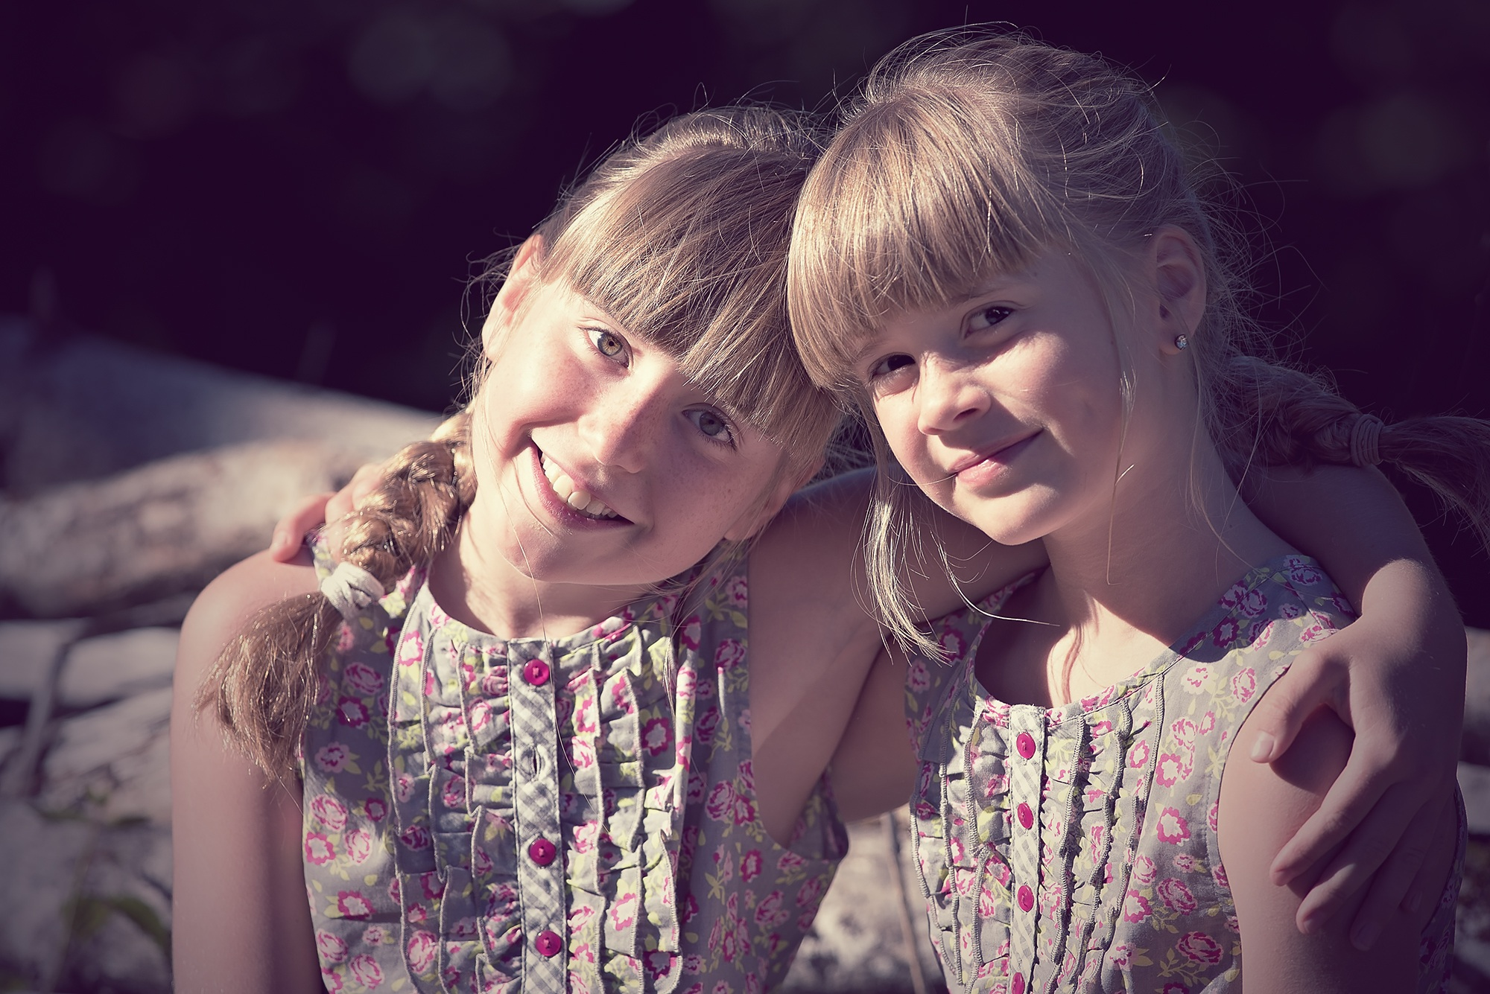

^{Piękno koleżeństwa i przyjaźni}
^{w mądrości Syracha}

Slide 3
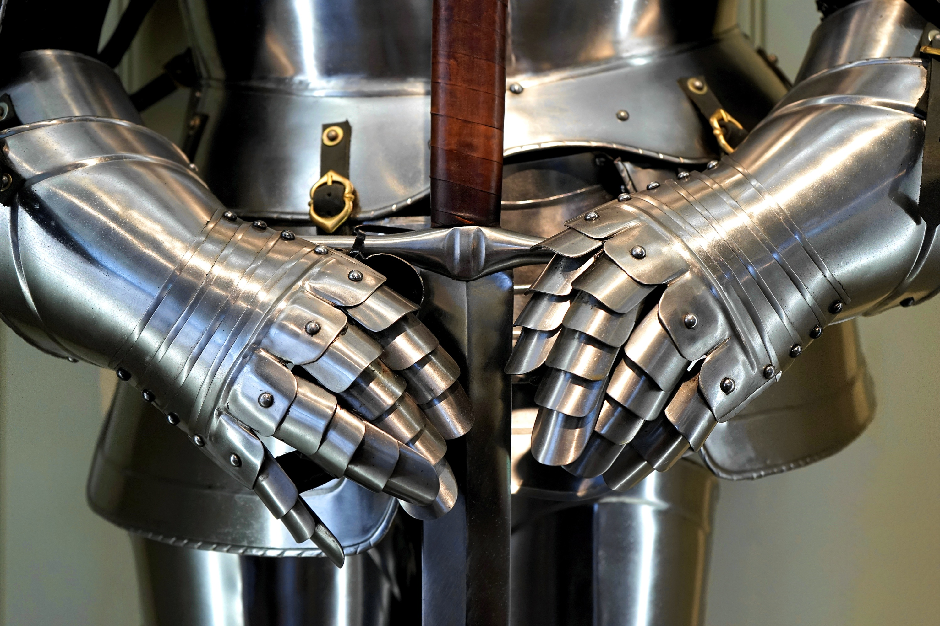
„Wierny przyjaciel potężną obroną” Syr 6, 14
1

Slide 4
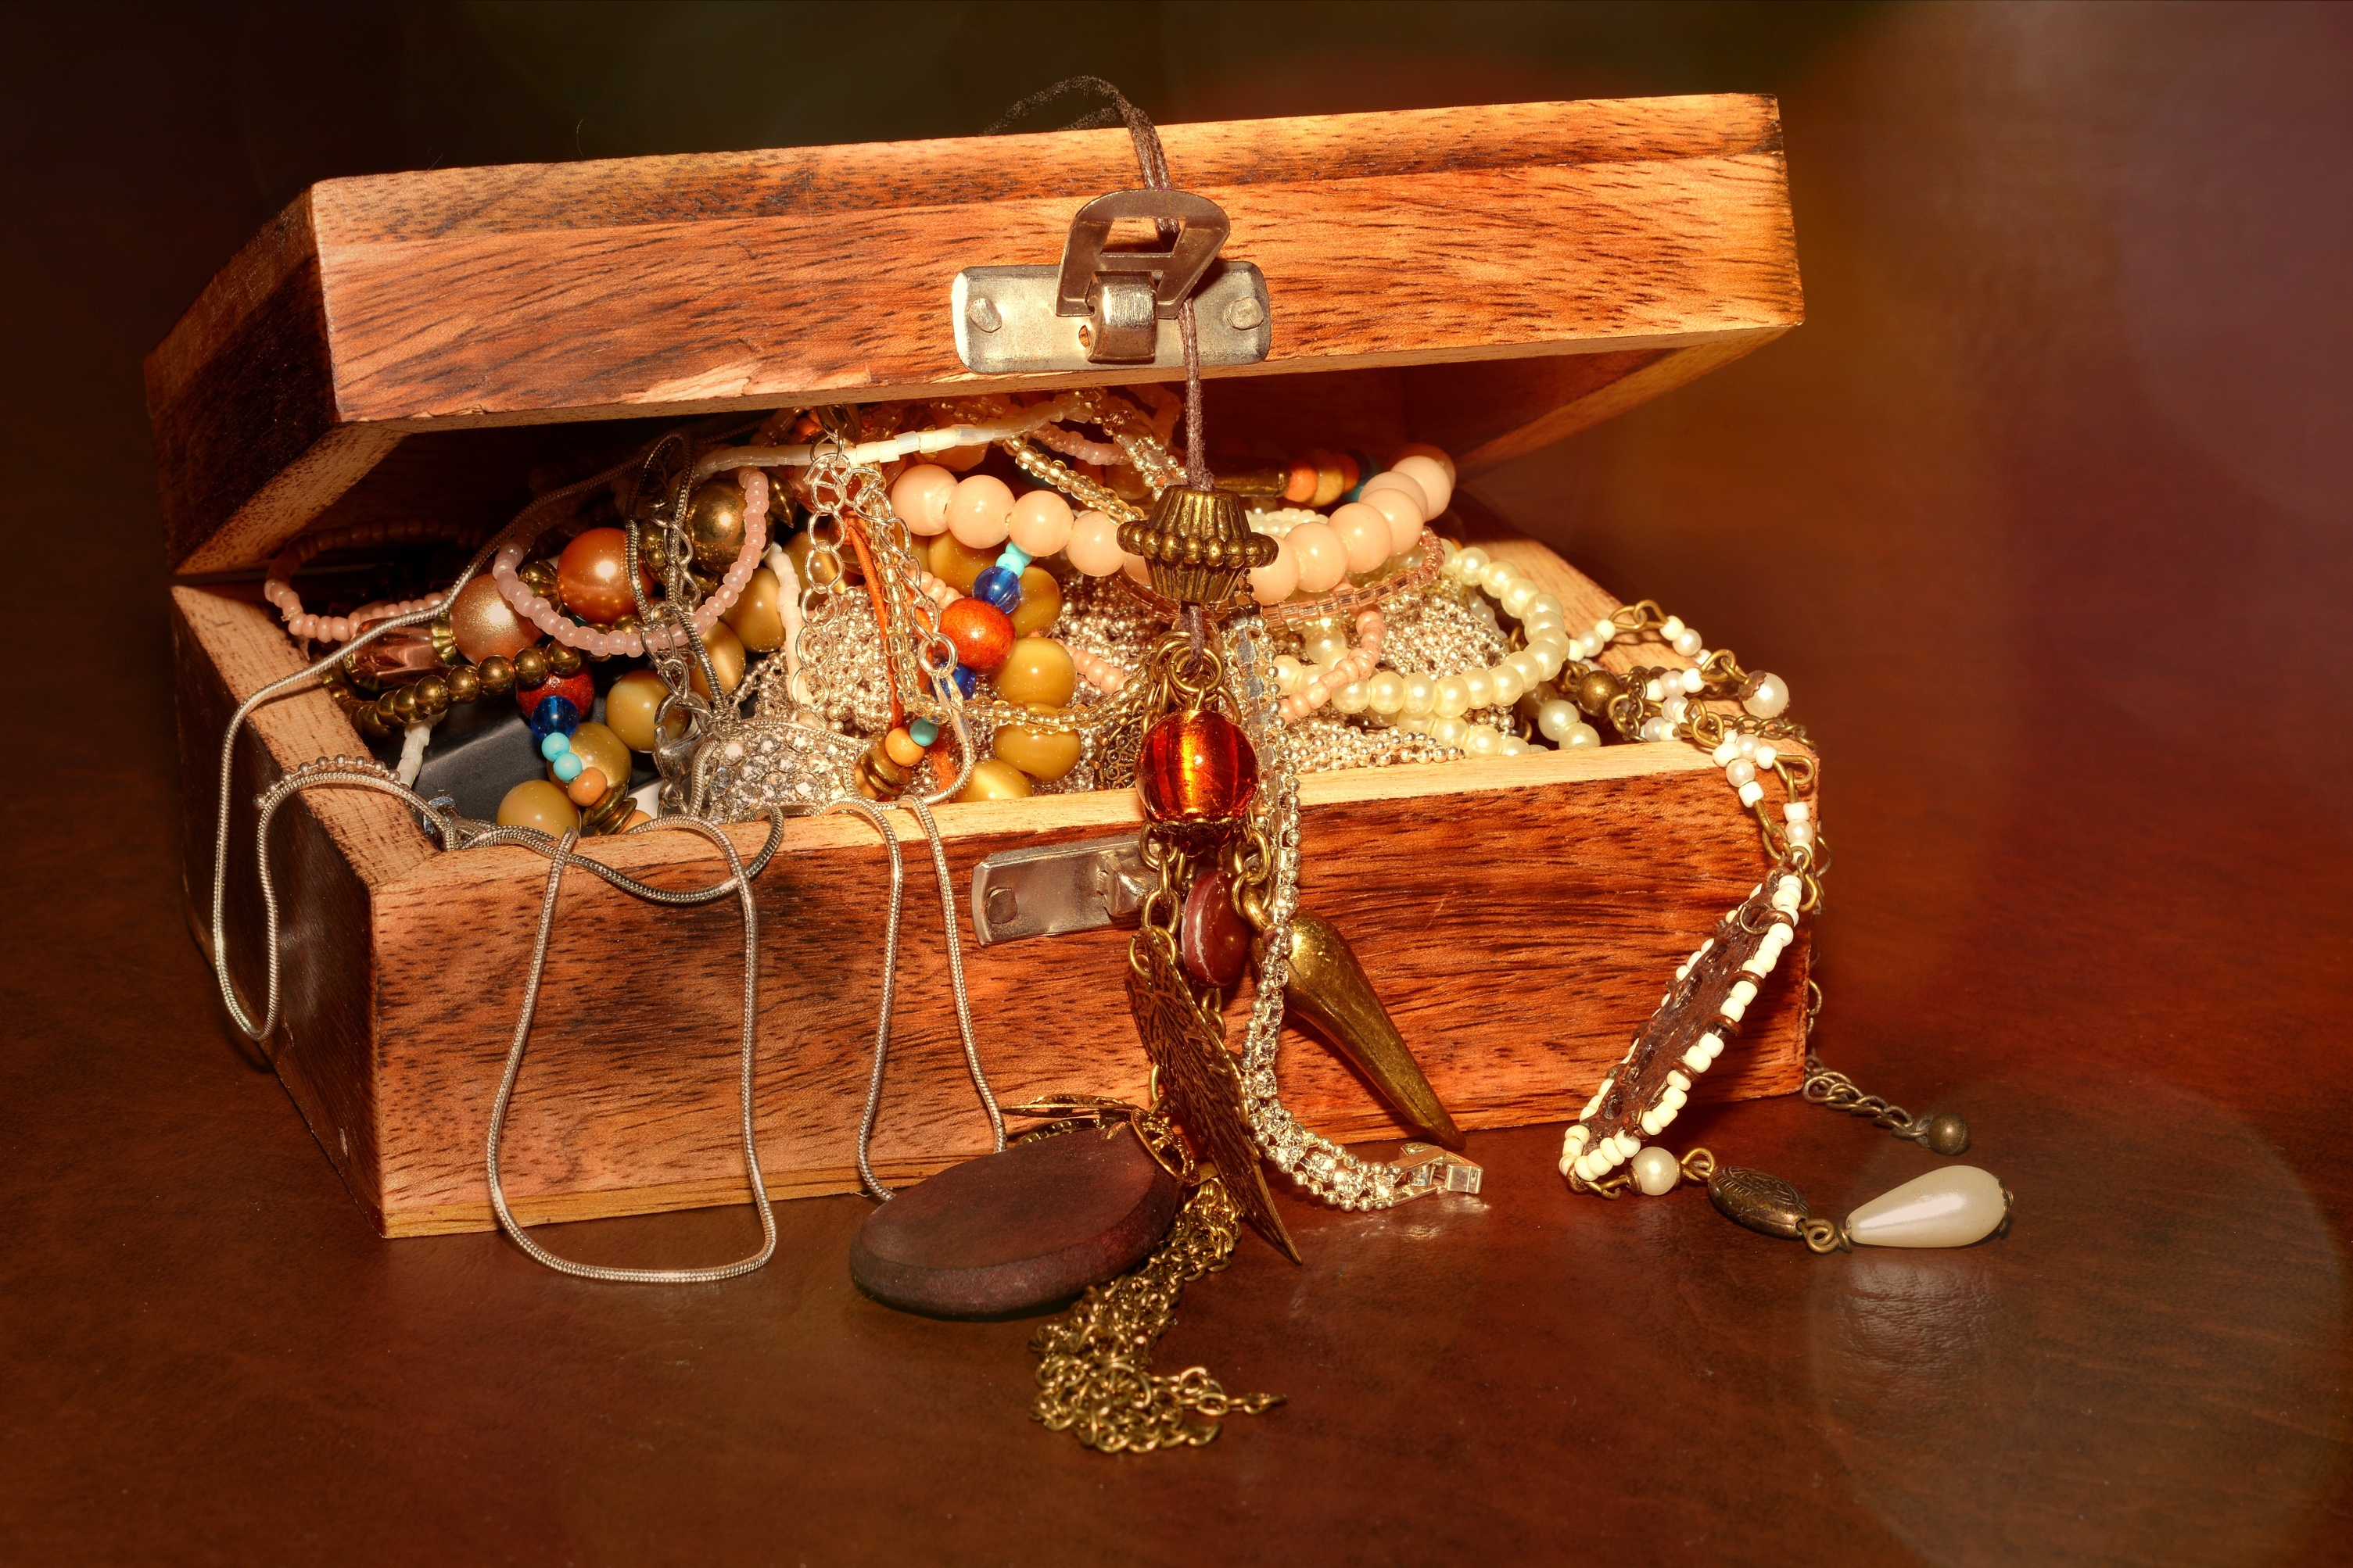
„…kto go znalazł, skarb znalazł”. Syr 6, 14
2

Slide 5
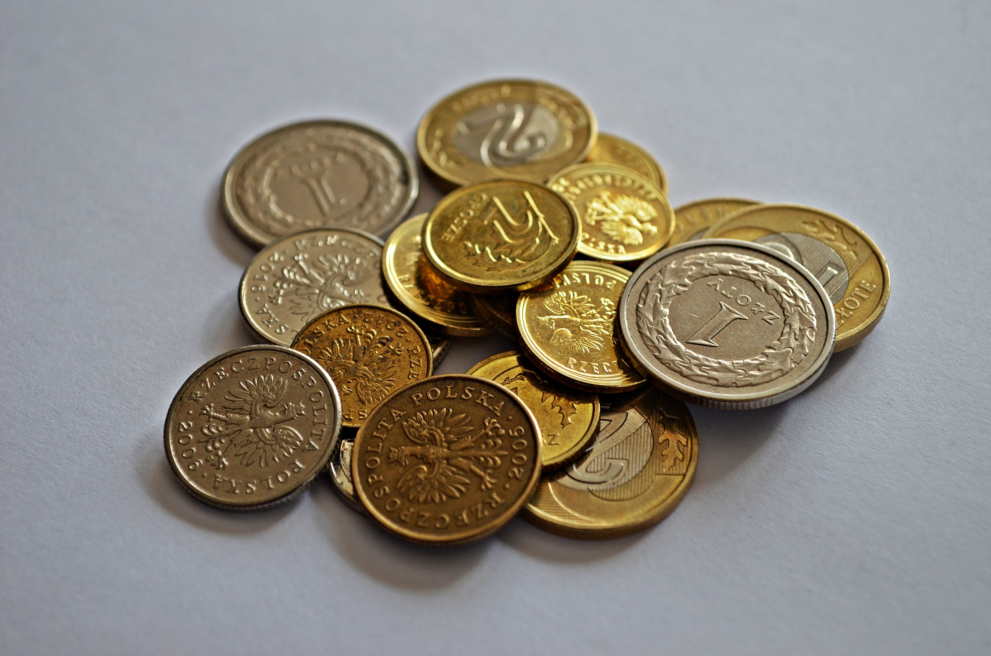
„Za wiernego przyjaciela nie ma odpłaty ani równej wagi za wielką jego wartość”. Syr 6, 15
3

Slide 6
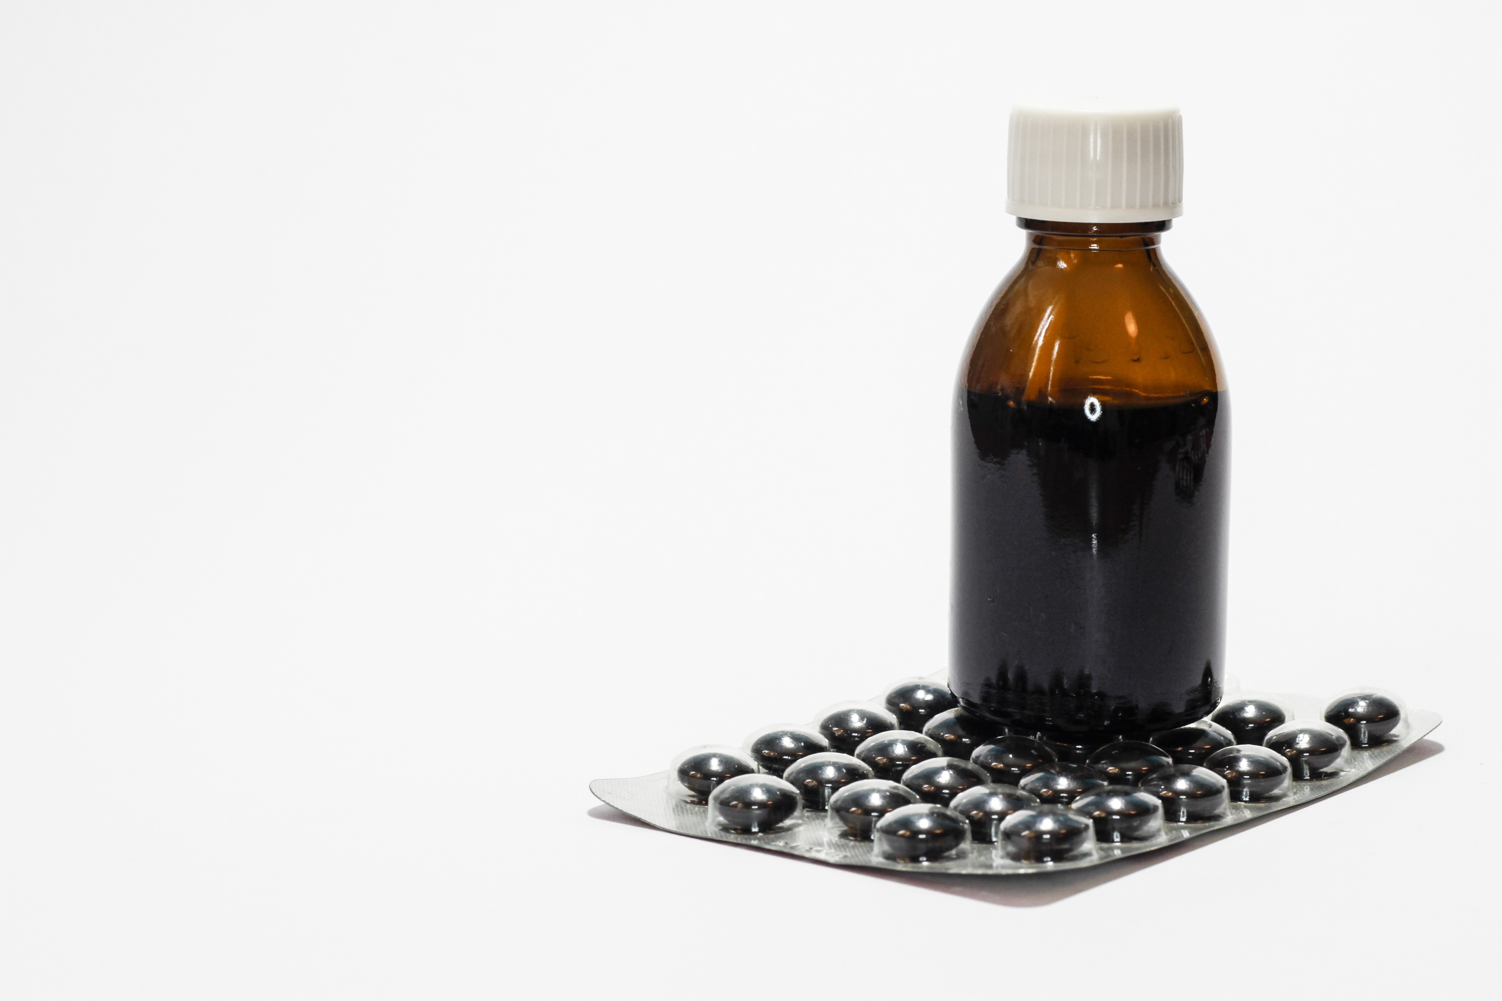
„Wierny przyjaciel jest lekarstwem życia”. Syr 6, 16
4

Slide 7
^{BIBLIOGRAFIA}
Przyjmujemy Pana Jezusa. Podręcznik dla klasy trzeciej szkoły podstawowej, red. ks. prof. J. Szpet, D. Jackowiak. Wydawnictwo Święty Wojciech, Poznań 2013, s. 8-9.
Przyjmujemy Pana Jezusa. Poradnik metodyczny. Trzecia klasa szkoły podstawowej,
red. ks. prof. J. Szpet, D. Jackowiak. Wydawnictwo Święty Wojciech, Poznań 2013,
^{s. 13-14.}
^{FOTOGRAFIE}
^{pixabay.com}
5

